Slide 1
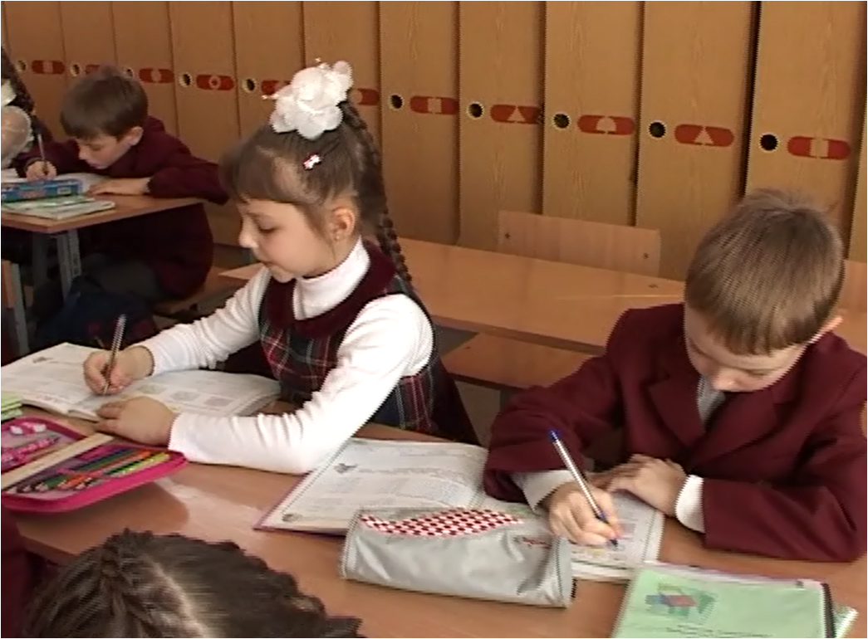
Задачі на знаходження суми трьох доданків

Slide 2
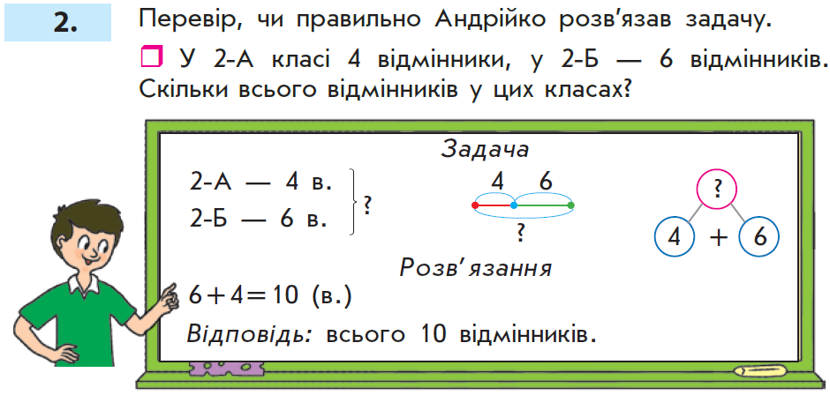
Задачі на знаходження суми трьох доданків. Підготовча робота й ознайомлення

Slide 3
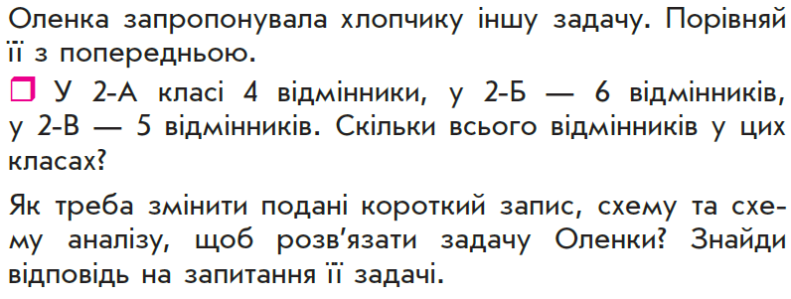
Задачі на знаходження суми трьох доданків. Ознайомлення

Slide 4

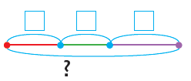
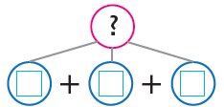
Задачі на знаходження суми трьох доданків. Ознайомлення
4
6
5
─ 5 в.
4
6
5
2-В
Розв'язання
4 + 6 + 5 = 15 (в.)
Відповідь: 15 відмінників всього.

Slide 5
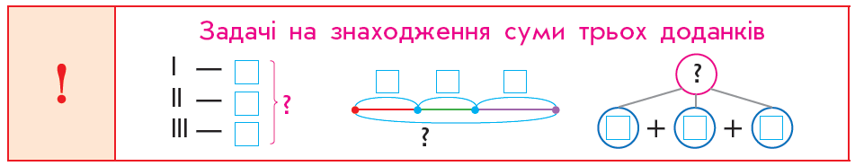
Задачі на знаходження суми трьох доданків

Slide 6
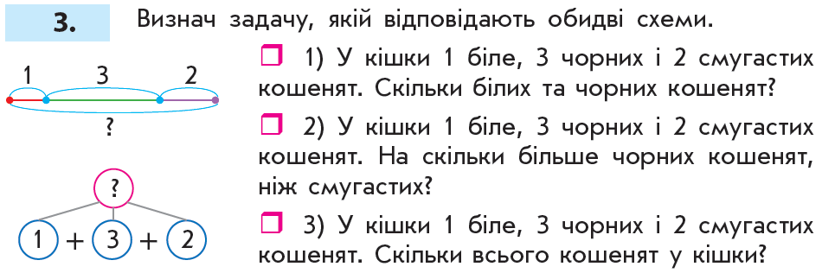
Задачі на знаходження суми трьох доданків. Закріплення. Формування уміння розв'язувати задачі

Slide 7
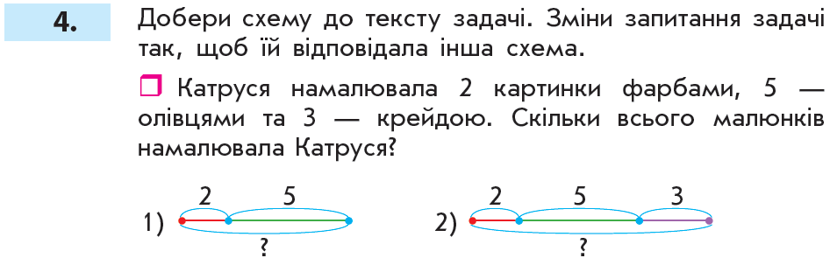
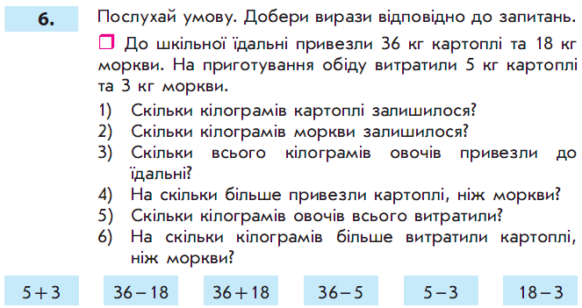
Задачі на знаходження суми трьох доданків. Закріплення. Формування уміння розв'язувати задачі

Slide 8
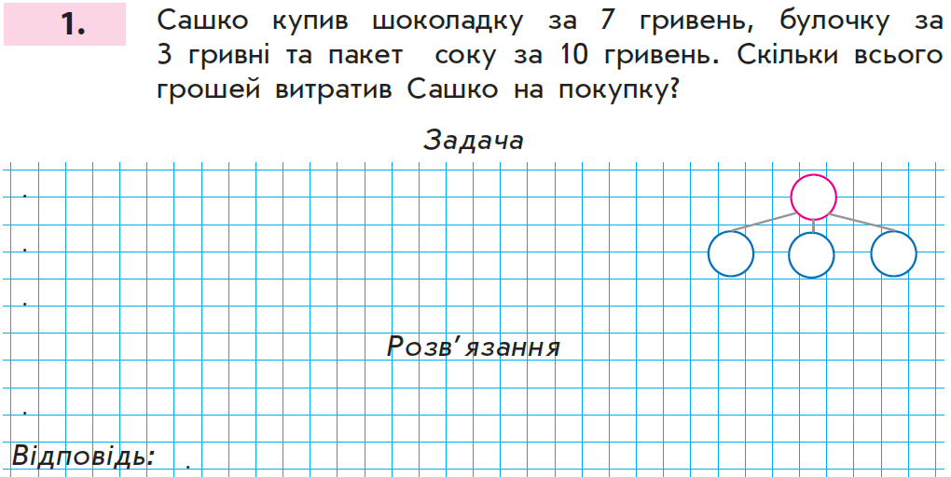
Задачі на знаходження суми трьох доданків. Закріплення. Формування уміння розв'язувати задачі
Шоколадка -
7 грн.
7
3
10
?
Булочка -
3 грн.
?
7
+
3
+
10
Пакет соку -
10 грн.
7 + 3 + 10 = 20 ( грн)
Сашко витратив 20 гривень.

